Slide 1
Die Kettenregel Ableitungsregeln - Differentialrechnung

Slide 2
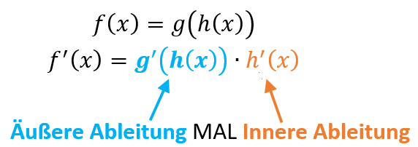
Die Kettenregel
Eine zusammengesetzte (oder: verkettete) Funktion kann mit Hilfe der Kettenregel abgeleitet werden.
$$f\left(x\right)={\left(2x+1\right)}^{3}$$
$$f\left(x\right)=\sin\left(5x\right)$$

Slide 3
Bsp. 1) Bestimme mit Hilfe der Kettenregel die erste Ableitung $f^{′}\left(x\right).$
$$f\left(x\right)={\left(3x^{2}+5\right)}^{4}$$

Slide 4
Bsp. 2) Bestimme die erste Ableitung $f^{′}\left(x\right).$ Wende die Produkt- und Kettenregel an.
$$f\left(x\right)={\left(2x^{2}+3\right)}^{2}∙2x$$
$$f\left(x\right)=g\left(x\right)∙h\left(x\right)$$
$$f^{′}\left(x\right)=g^{′}\left(x\right)∙h\left(x\right)+g\left(x\right)∙h^{′}\left(x\right)$$
$$f\left(x\right)=g\left(h\left(x\right)\right)$$
$$f^{′}\left(x\right)=g^{′}\left(h\left(x\right)\right)∙h^{′}\left(x\right)$$

